Slide 1
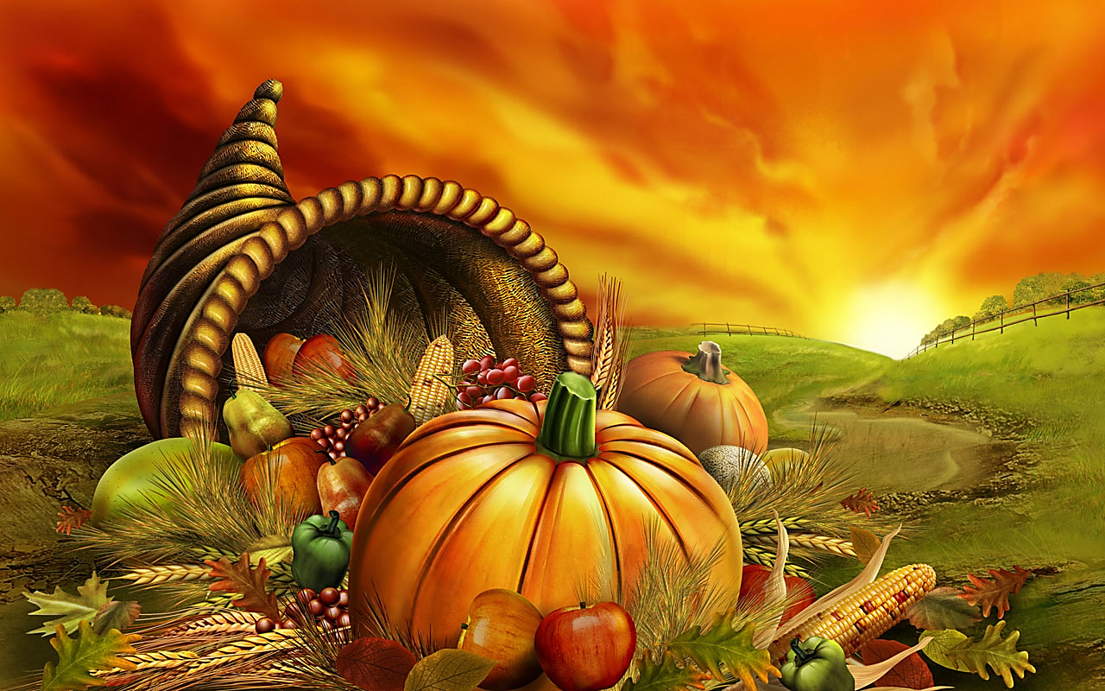


Otoño 2014/Tema 6: Gracias, Señor
Sesión 1: Gracias, Señor
30 de noviembre de 2014
(Salmo 100:1-5)
Iglesia Bíblica Bautista de Aguadilla
Estudios Bíblicos Lifeway ®

Slide 2

El asunto
La vida del cristiano debe ser una de agradecimiento. El estar agradecido nos hace ver todas las bendiciones que Dios nos ha dado.

Slide 3

Pasaje bíblico
Salmo 100:1-5

Slide 4

Salmo 100:1-2
“Cantad alegres a Dios, habitantes de toda la tierra.
Servid a Jehová con alegría;
Venid ante su presencia con regocijo.…”

Slide 5
Salmo 100:1-2
El Dios de toda la tierra es más que merecedor de que le adoren y el alaben.
Como cristianos, más entendemos la obra maravillosa de Dios en nuestras vidas.
Este llamado a cantar a Dios es proclamada a toda la tierra, no solamente a los judíos.
Los judíos son el pueblo escogido de Dios, pero esto no quiere decir que las otras naciones estuviesen excluidas de conocer a Dios y su grandeza.

Slide 6
Salmo 100:1-2
“…De Jehová es la tierra y su plenitud; El mundo, y los que en él habitan. Porque él la fundó sobre los mares, Y la afirmó sobre los ríos. ¿Quién subirá al monte de Jehová? ¿Y quién estará en su lugar santo? El limpio de manos y puro de corazón; El que no ha elevado su alma a cosas vanas, Ni jurado con engaño. El recibirá bendición de Jehová,Y justicia del Dios de salvación. Tal es la generación de los que le buscan, De los que buscan tu rostro, oh Dios de Jacob. Selah…” (Salmo 24:1-6)

Slide 7
Salmo 100:1-2
Para adorar a Dios, hay que estar santificado y creerle a Él.
Pero sin fe es imposible agradar a Dios; porque es necesario que el que se acerca a Dios crea que le hay, y que es galardonador de los que le buscan.
(Hebreos 11:6)
Cristo nos permite ir delante de Dios, proveyendo su gracia, que toma el lugar de nuestra injusticia.

Slide 8
Salmo 100:1-2
“¿Está alguno entre vosotros afligido? Haga oración. ¿Está alguno alegre? Cante alabanzas.”
(Santiago 5:13)
Hay un tiempo ideal para todo. Cuanto cantamos, deberíamos estar felices.
Esto no quiere decir que si alguien comienza a llorar en una canción, desagrada a Dios, pero, cuando sí estamos gozosos, la música debería acompañarnos siempre.

Slide 9
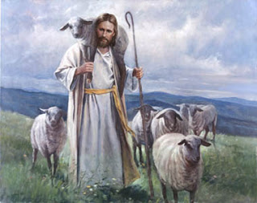
Salmo 100:3-4
“…Reconoced que Jehová es Dios;
El nos hizo, y no nosotros a nosotros mismos;
Pueblo suyo somos, y ovejas de su prado. Entrad por sus puertas con acción de gracias, Por sus atrios con alabanza; Alabadle, bendecid su nombre…”

Slide 10
Salmo 100:3-4
Alzad, oh puertas, vuestras cabezas, Y alzaos vosotras, puertas eternas, Y entrará el Rey de gloria. ¿Quién es este Rey de gloria? Jehová el fuerte y valiente, Jehová el poderoso en batalla. Alzad, oh puertas, vuestras cabezas, Y alzaos vosotras, puertas eternas, Y entrará el Rey de gloria. ¿Quién es este Rey de gloria? Jehová de los ejércitos, El es el Rey de la gloria. Selah
(Salmo 24:7-10)

Slide 11
Salmo 100:3-4
Dentro de los salmos vemos muchas revelaciones de la grandeza de Dios y su plan para todo la humanidad. El gran Rey tomará un día control de toda su creación y reinará justamente sobre todos.
La creación entera reconoce a su Creador, aunque a veces los humanos olvidamos este hecho.

Slide 12
Salmo 100:3-4
Es importante verbalizar nuestro afecto al Señor, (igualmente como es importante decirles a las personas que les amamos) e, incluso, la misma música puede ser una de las formas más hermosas de expresar nuestro amor a Dios.
Sin embargo, ¿es la alabanza toda la adoración?

Slide 13
Salmo 100:3-4
Dice, pues, el Señor: Porque este pueblo se acerca a mí con su boca, y con sus labios me honra, pero su corazón está lejos de mí, y su temor de mí no es más que un mandamiento de hombres que les ha sido enseñado;
(Isaías 29:13)

Slide 14
Salmo 100:3-4
Es necesario demostrar nuestro amor con nuestras acciones, no solamente con nuestra boca.
Nosotros no podemos encubrir nada de Dios.
Debemos renovar siempre nuestro pacto con Dios, cantarle con gozo y convicción.
También podemos caer al otro lado: creer que el protocolo honra a Dios.

Slide 15
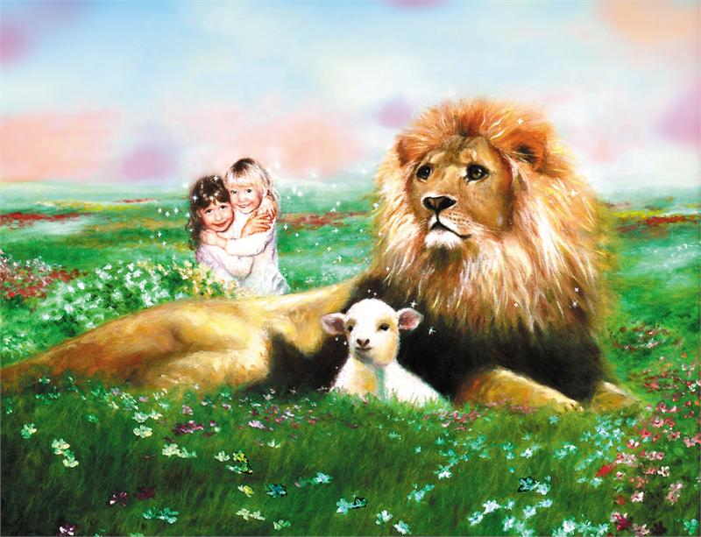
Salmo 100:5
“Porque Jehová es bueno; para siempre es su misericordia,
Y su verdad por todas las generaciones.”

Slide 16
Salmo 100:5
“Jehová se manifestó a mí hace ya mucho tiempo, diciendo: Con amor eterno te he amado; por tanto, te prolongué mi misericordia.”
(Jeremías 31:3)

Slide 17
Salmo 100:5
“…Y su verdad por todas las generaciones.”
“Jesús le dijo: Yo soy el camino, y la verdad, y la vida; nadie viene al Padre, sino por mí.”
(Juan 14:6)
La verdad eterna de Dios ha sido revelada en Jesucristo.

Slide 18
Salmo 100:5
“Oh Jehová, tú me has examinado y conocido. Tú has conocido mi sentarme y mi levantarme; Has entendido desde lejos mis pensamientos.
Has escudriñado mi andar y mi reposo, Y todos mis caminos te son conocidos.
Pues aún no está la palabra en mi lengua, Y he aquí, oh Jehová, tú la sabes toda.
Detrás y delante me rodeaste, Y sobre mí pusiste tu mano. Tal conocimiento es demasiado maravilloso para mí; Alto es, no lo puedo comprender. (Salmo 139:1-6)

Slide 19
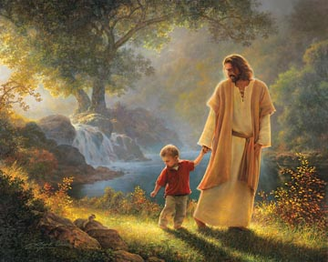
Salmo 100:5
El entender que Dios tiene control de TODO en nuestra vida nos ayudará a estar agradecidos todo el tiempo.
Cristo nunca nos abandona. Él conoce nuestras debilidades y fortalezas y nos guía por una vida de propósito.

Slide 20
Aplicaciones
Ser agradecido es un estilo de vida y una decisión.
Debemos ser congruentes en demostrar nuestro amor con nuestras acciones.
Debemos cantarle a Dios con gozo y convicción.

Slide 21

Recursos
  Carson, D.A. et al. Nuevo comentario Bı́blico: Siglo veintiuno. electronic ed. Miami: Sociedades Bı́blicas Unidas, 2000.
  Floyd, Ronie. et al. Eds. Estudios Bíblicos para la Vida para Adultos, Otoño 2014, Vol. 1, Núm. 1. Nashville, TN: Lifeway Church Resources, 2014. 26-36.
Henry, Matthew, y Francisco Lacueva. Comentario Bı́blico de Matthew Henry. Barcelona: Editorial CLIE, 1999.
  MacDonald, William. Comentario Bφblico de William MacDonald: Antiguo Testamento y Nuevo Testamento. Viladecavalls (Barcelona), Espa±a: Editorial CLIE, 2004.
  Porter, Rafael. Estudios Bı́blicos ELA: Cuando aumenta la presión (Santiago). Puebla, Pue., México: Ediciones Las Américas, A. C., 2003.
Reina Valera Revisada (1960). Miami: Sociedades Bíblicas Unidas, 1998.
http://blog.lifeway.com/eblifewayadultos/
http://www.dsmedia.org/resources/illustrations/sweet-publishing/ (imágenes bíblicas).
http://st-takla.org/Gallery/Bible/Illustrations/Bible-Slides/OT/Jeremiah.html (imágenes bíblicas).

Slide 22
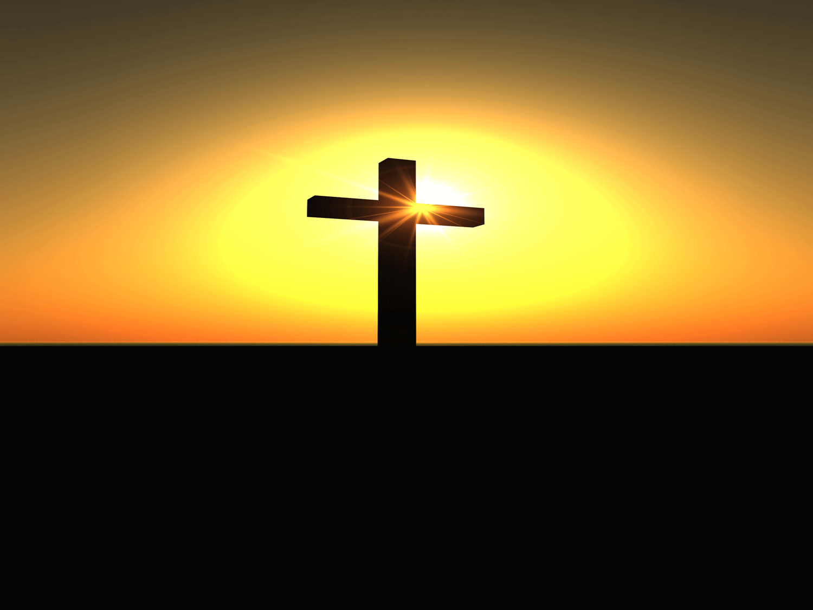

Slide 23
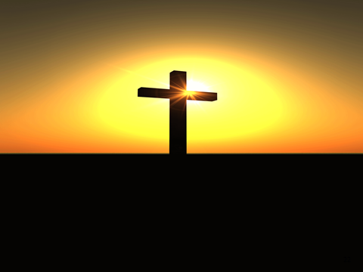
Próximo Estudio Dominical
Invierno 2014/Tema 7: Puntos de presión
Sesión 1: Un Problema que no puedo resolver
7 de noviembre de 2014
Leer y meditar en:
(Romanos 1:16-17; 2:5-11; 3:9-12)

Slide 24


